Slide 1


Slide 2
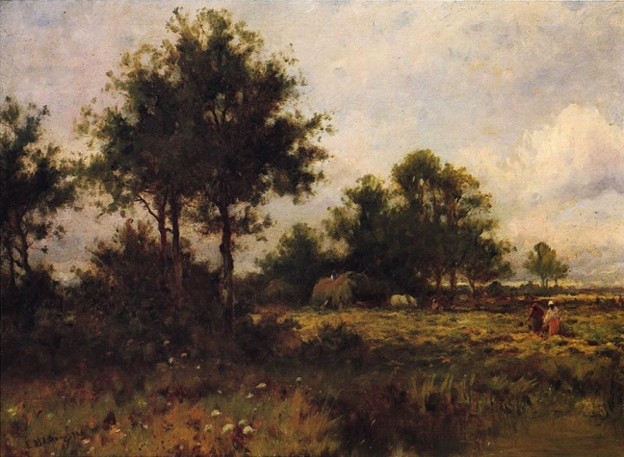
Edward Mitchell Bannister, Cueilleurs de foin, v.1893. Dans ce tableau, Bannister représente des femmes et des enfants afro-américains travaillant dans un champ.

Slide 3
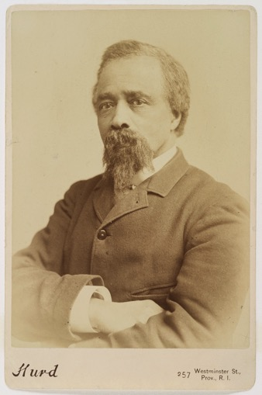
Portrait de Edward Mitchell Bannister, v.1880.

Slide 4
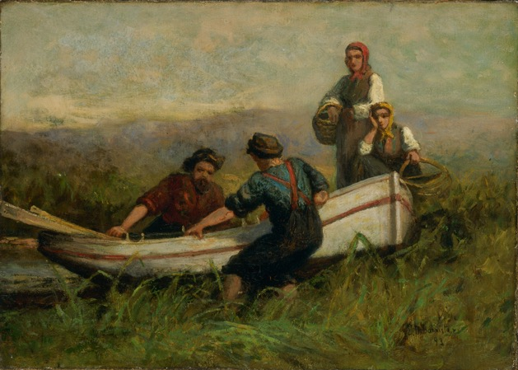
Edward Mitchell Bannister, Des gens près d’un bateau, 1893. Dans cette scène, l’homme se trouvant à l’extrême gauche pourrait être l’artiste lui-même.

Slide 5
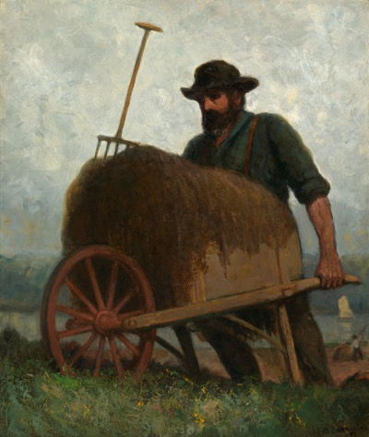
Edward Mitchell Bannister, Cueilleurs d’algues, v.1898. Ici, Bannister montre un paysan en plan rapproché, invitant à une réflexion sur la force qu’il déploie.

Slide 6
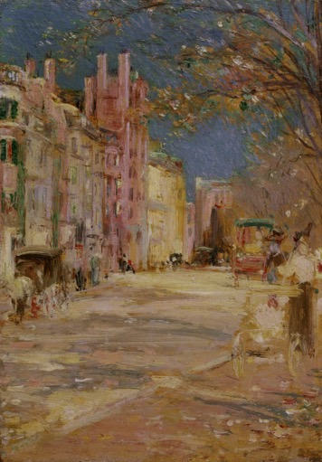
Edward Mitchell Bannister, Scène d’une rue de Boston [Boston Common], 1898-1899. Comparativement à de nombreux paysages ruraux de Bannister, ce tableau peint en fin de carrière est audacieusement coloré.

Slide 7
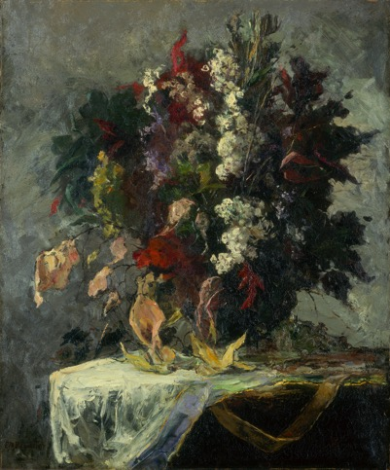
Edward Mitchell Bannister, Sans titre [nature morte florale], s.d. Bien qu’il soit plus connu pour ses tableaux figurant la campagne, la côte et l’océan, Bannister a également peint des natures mortes et des portraits.

Slide 8
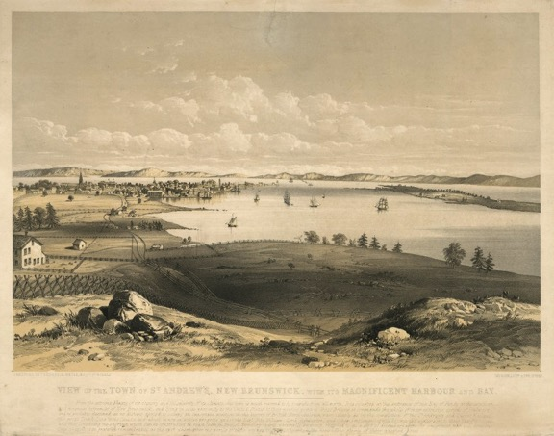
Frederick Wells, Vue de la ville de Saint-Andrews, Nouveau-Brunswick, avec
son magnifique port et sa baie, 1840.

Slide 9
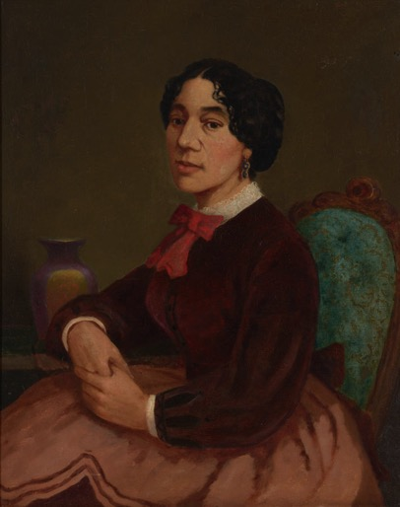
Edward Mitchell Bannister,
Portrait de Christiana Carteaux Bannister, v.1860.

Slide 10
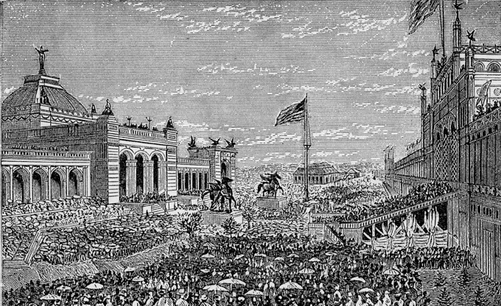
Cérémonies d’ouverture de l’Exposition universelle de 1876 à Philadelphie, 10 mai 1876.

Slide 11
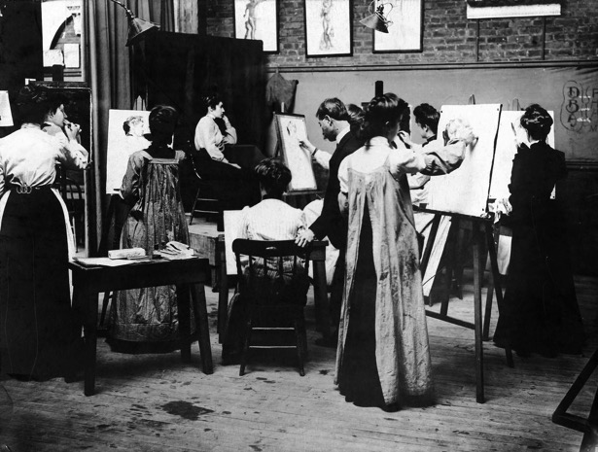
Cours de portrait à la Rhode Island School of Design, date inconnue.

Slide 12
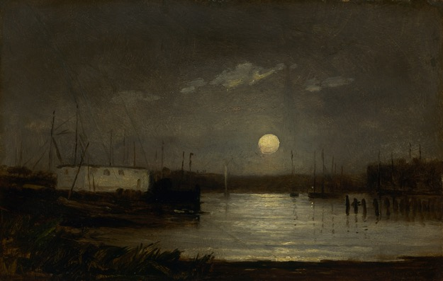
Activité d’apprentissage nº1
Edward Mitchell Bannister, Sans titre [lune au-dessus d’un port, scène avec un quai et des mâts de bateaux sous une pleine lune], v.1868. Bannister peint peut-être cette œuvre alors qu'il vit à Boston, une ville célèbre pour son port.

Slide 13
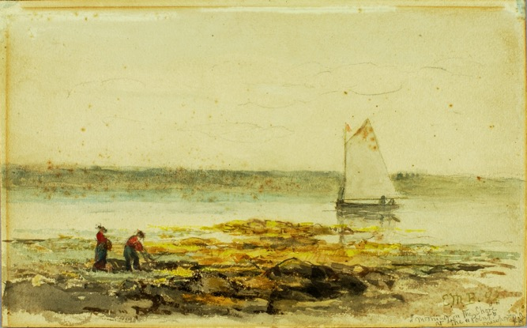
Activité d’apprentissage nº1
Edward Mitchell Bannister, Matinée sur la berge, 1892. L’inscription sur cette aquarelle indique qu'elle dépeint le quartier The Point à Newport, Rhode Island.

Slide 14
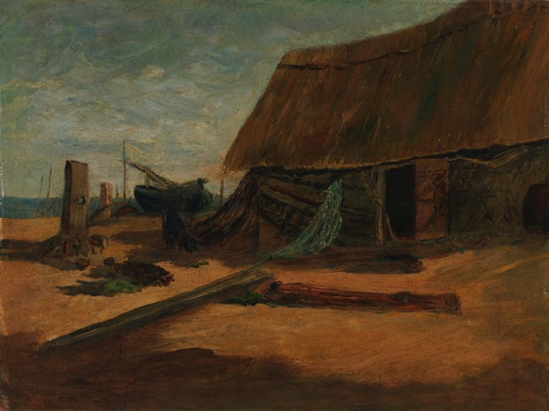
Activité d’apprentissage nº1
Edward Mitchell Bannister, Cabanes à pêche, v.1877-1885. En arrière-plan de cette scène, Bannister représente des bateaux de pêche.

Slide 15
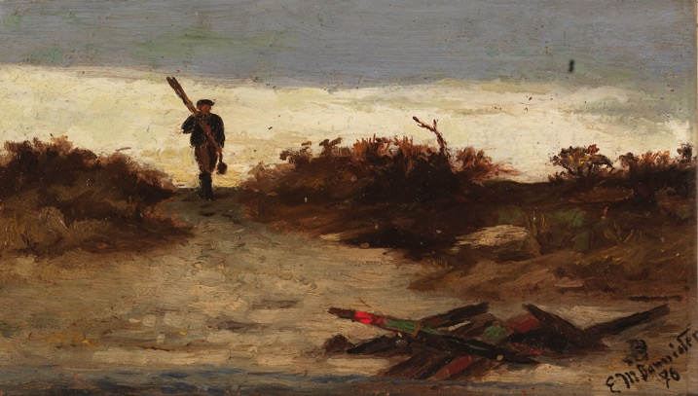
Activité d’apprentissage nº1
Edward Mitchell Bannister, Pêcheur près de l’eau, 1886. Présenté contre un ciel magnifiquement
mis en lumière, le pêcheur a une silhouette saisissante.

Slide 16
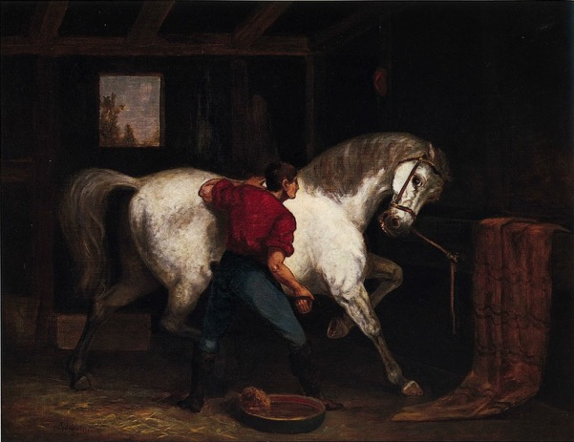
Edward Mitchell Bannister, Le cheval blanc du gouverneur Sprague, 1869. Quand Bannister peint cette œuvre, les peintures animalières monumentales sont très populaires.

Slide 17
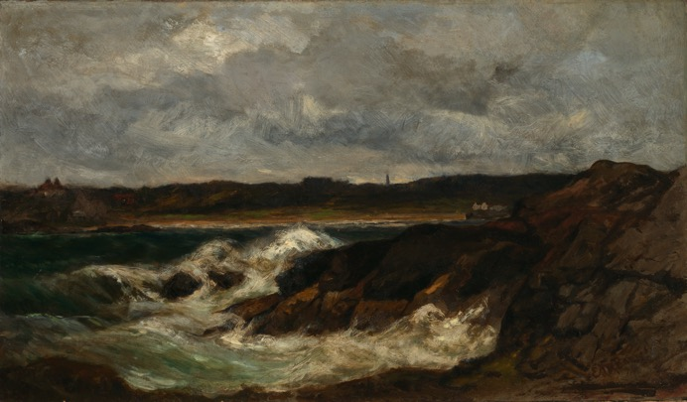
Activité d’apprentissage nº2
Edward Mitchell Bannister, Newport, 1877-1882. Ici, les vigoureux coups de pinceau de Bannister captent l’énergie intense des vagues.

Slide 18
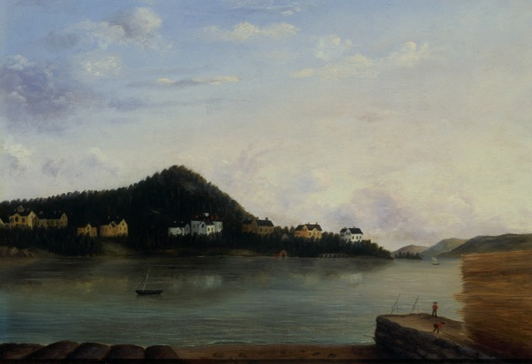
Activité d’apprentissage nº2
Edward Mitchell Bannister, Dorchester 1856, 1856. Les maisons présentées ici sont les résidences d’été de personnes fortunées.

Slide 19
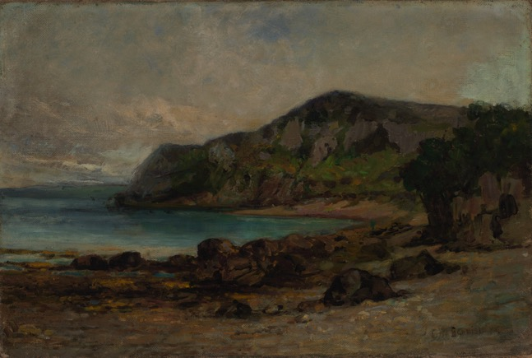
Activité d’apprentissage nº2
Edward Mitchell Bannister, Rochers à Newport, v.1877-1885. Bannister est connu pour sa peinture de ciels atmosphériques.

Slide 20
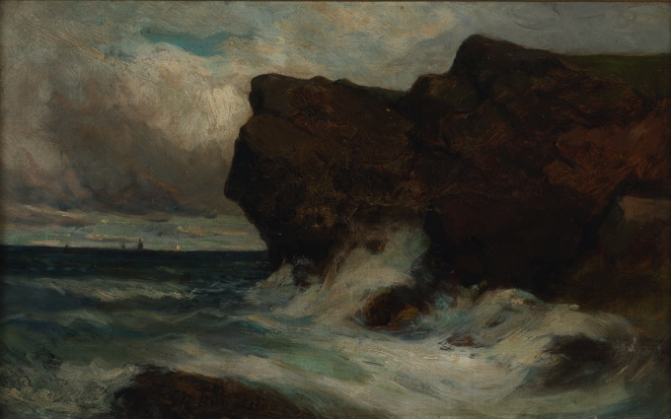
Activité d’apprentissage nº2
Edward Mitchell Bannister, Falaises près de l’océan, 1881. Dans ce tableau, on peut voir des bateaux à l’horizon.

Slide 21
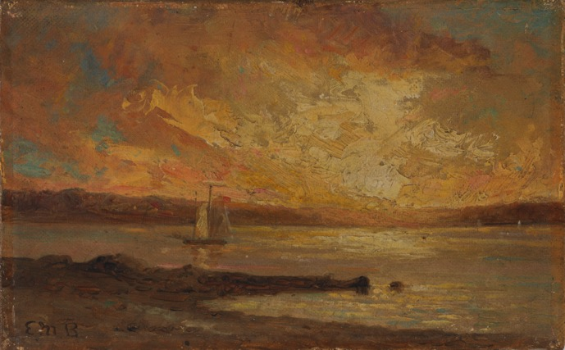
Activité d’apprentissage nº2
Edward Mitchell Bannister, Bateau sur la mer, s.d. Cette vue représente la baie de Narragansett, Rhode Island.
Notes:
*insert Ruth’s captions*

Slide 22
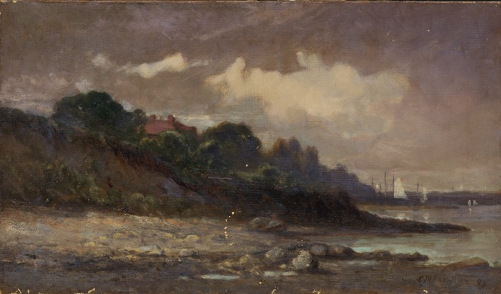
Activité d’apprentissage nº2
Edward Mitchell Bannister, Sans titre [rivage avec voiliers et toit], 1893. Ici, une plage rocheuse remplit le premier plan de la composition.
Notes:
*insert Ruth’s captions*

Slide 23
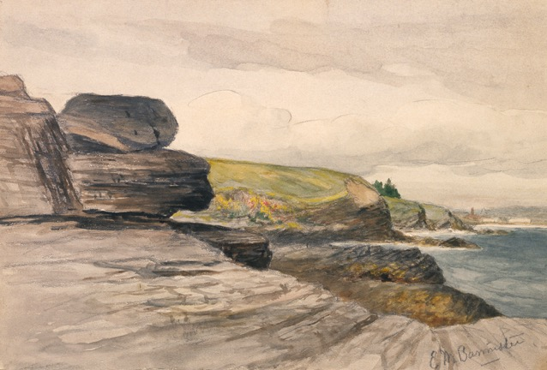
Activité d’apprentissage nº2
Edward Mitchell Bannister, Scène de Newport, v.1880-1889. Peindre à l’aquarelle permet à Bannister de créer des effets de lumière uniques.
Notes:
*insert Ruth’s captions*

Slide 24
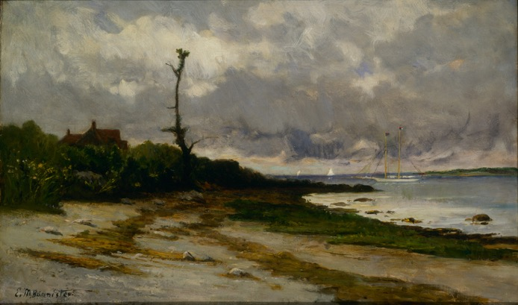
Exercice Sommatif
Edward Mitchell Bannister, Paysage près de Newport, R. I., v.1877-1878. Bannister habite Providence, au Rhode Island, pendant plus de trente ans, une région qu’il représente au sein de nombreux paysages.
Notes:
*insert Ruth’s captions*

Slide 25
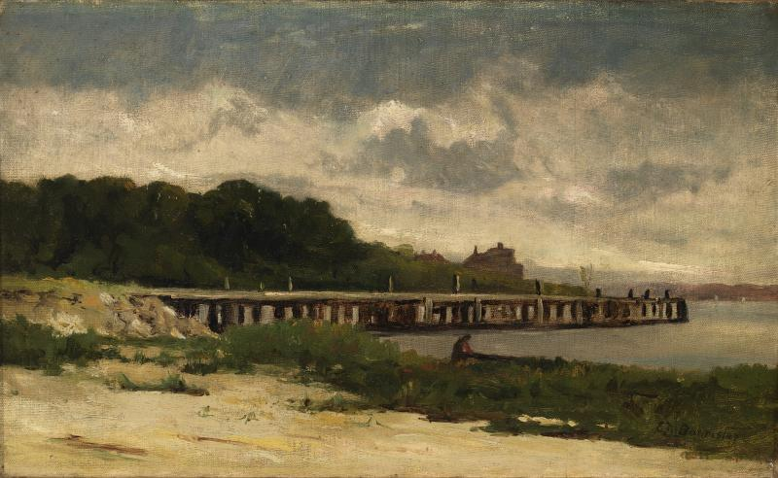
Exercice Sommatif
Edward Mitchell Bannister, Sans titre [paysage avec quai], s.d. Dans ce tableau, Bannister
saisit la richesse végétale de la côte.
Notes:
*insert Ruth’s captions*

Slide 26

Edward Mitchell Bannister, Bateau sur la mer, s.d. Ici, Bannister représente la gamme complète des couleurs dans ce puissant coucher de soleil flamboyant au-dessus de l’eau.

Slide 27
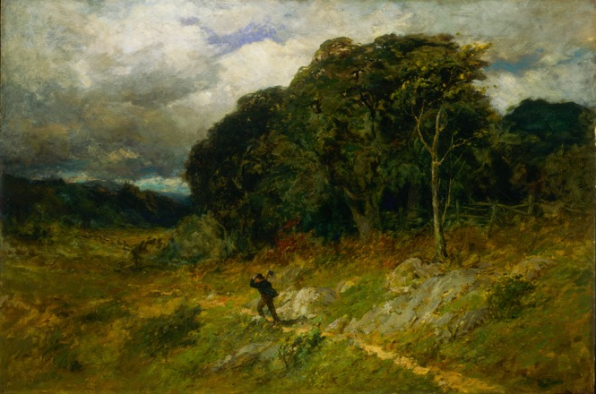
Edward Mitchell Bannister, Tempête à l’approche, 1886. Dans ce paysage remarquable, un homme peine à marcher à cause du vent.

Slide 28
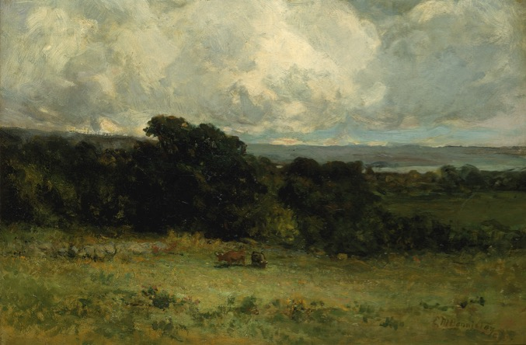
Edward Mitchell Bannister, Pâturages agréables, 1887. Deux vaches broutent dans ce champ idyllique donnant à voir la mer à l'horizon.

Slide 29
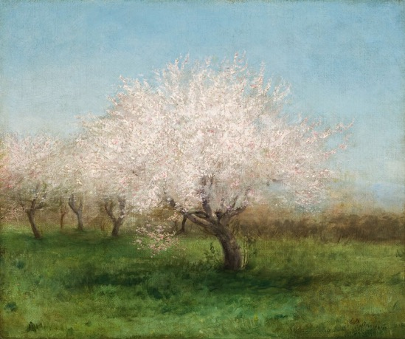
Edward Mitchell Bannister, Pommiers dans un pré, v.1890. Bannister célèbre le printemps dans ce tableau doux et paisible de pommiers en fleurs.

Slide 30
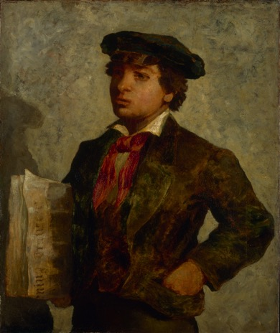
Edward Mitchell Bannister, Livreur de journaux, 1869. Dans cette œuvre, Bannister montre un garçon afro-américain qui se prépare à vendre des journaux.

Slide 31
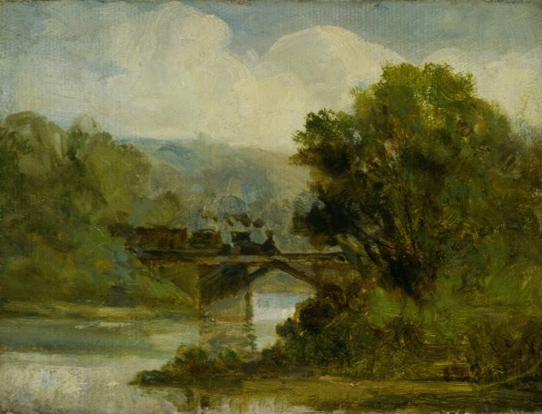
Edward Mitchell Bannister, Train,
v.1875-1880. Même si cette scène présente des arbres luxuriants et une paisible rivière, le train enfumé qui passe au centre évoque une menace liée à la pollution.

